Slide 1
Quando há falta de Água…
Trabalho de Francisco Vieira e costa
4º A – EB1 / JI da Pícua

Slide 2
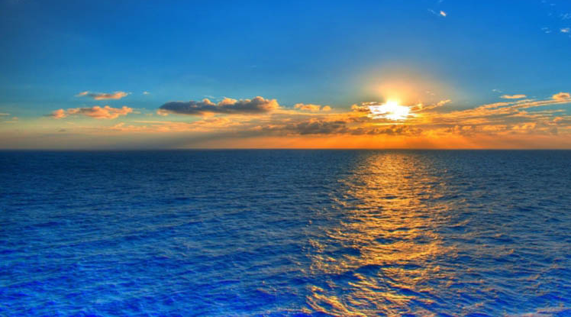
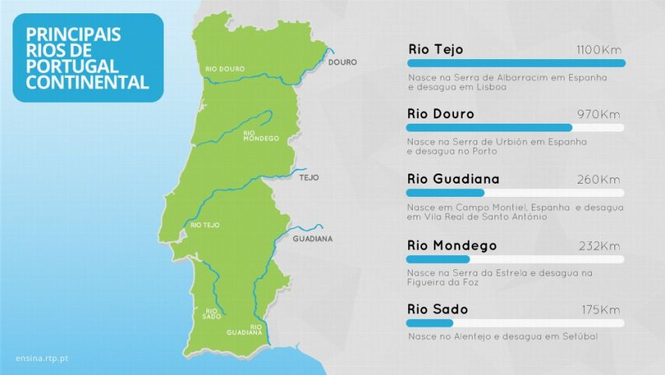
A principal fonte de água para nosso uso é dos rios

Slide 3
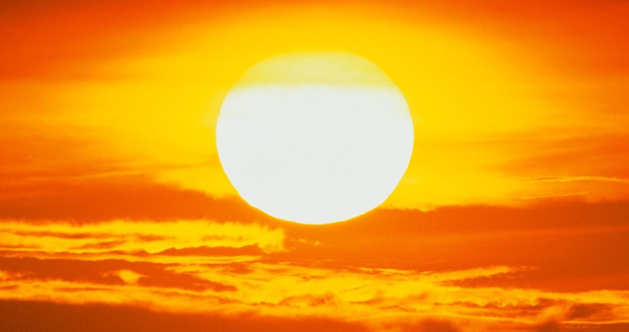
Quando os dias são predominantemente de SOL e parece que estamos no verão...

Slide 4
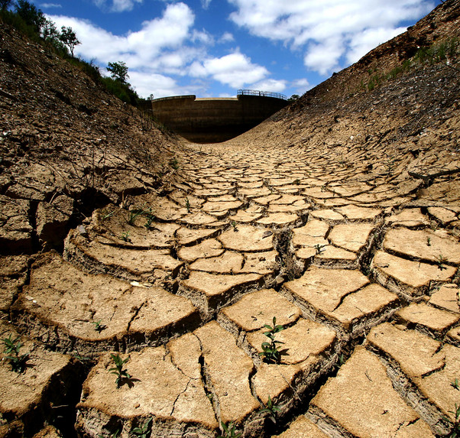
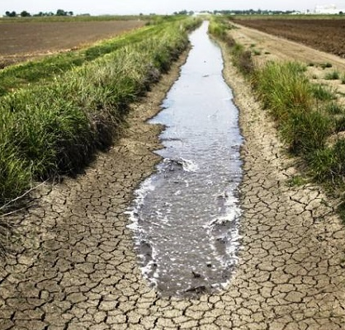

Slide 5
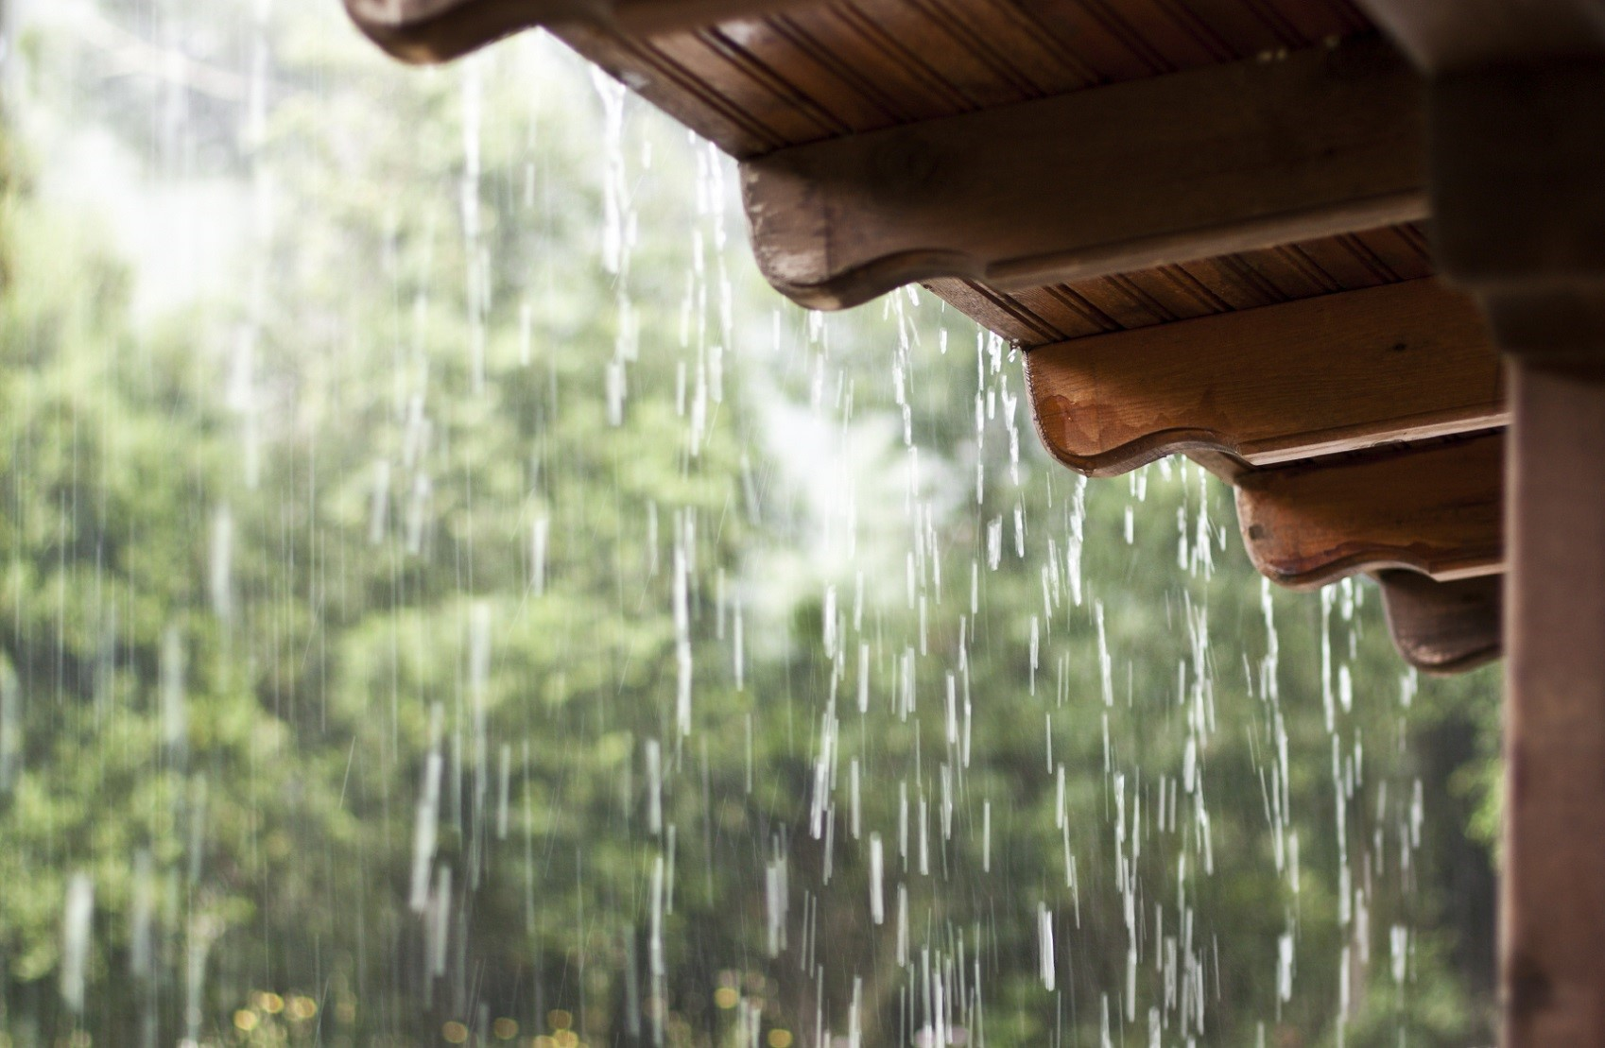
…faz-nos sentir falta de MUITA chuva!

Slide 6
Quando não chove durante algum tempo
é que nos lembramos…
Há que tomar medidas para POUPAR ÁGUA!
Está nas nossas mãos minimizar os efeitos
da SECA...

Slide 8
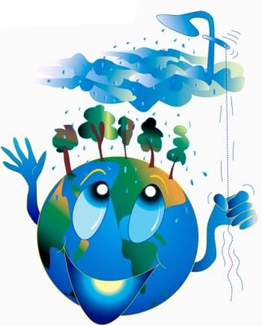
Se formos conscientes e seguirmos as medidas aconselhadas, diariamente, o nosso planeta será muito mais FELIZ!

Slide 9
Condensação
Precipitação
4 Nuvens
3 Neve e gelo
Evaporação
1 Oceanos, lagos e rios
Ciclo da água
2 Lençóis de água
Infiltração

Slide 10
Espero que tenham gostado!
Obrigado!
Francisco Vieira e Costa – 4ºA/ E.B.1/ J.I. da Pícua

